Slide 1
Disclaimer
PZNL is eigenaar van alle intellectuele eigendomsrechten op de PowerPointpresentaties als onderdeel van de handreiking bijeenkomsten markering en proactieve zorgplanning inclusief het daarop vermelde logo van PZNL.
Licentie Creative Commons:BY-NC-SA
Oktober 2021
Markering en proactieve zorgplanning
Notes:
Inhoud: Deze PowerPoint presentatie hoort bij de handleiding voor het organiseren van bijeenkomsten over markeren en proactieve zorgplanning. In deze PowerPoint zijn korte definities van de essenties opgenomen. Daarnaast is er voor iedere essentie een icoon opgenomen. De voorzitter kan de definities en de iconen gebruiken als input voor zijn eigen presentatie.

Slide 2
Bijeenkomst markering en proactieve zorgplanning
Notes:
Versie oktober 2021
Openingsdia
thema invullen
Volgende dia: programma

Slide 3
Programma
Welkom en introductie
Themaverkenning en wensen voor de toekomst
Markering
Proactieve zorgplanning
Conclusie wensen voor de toekomst
Acties voor verbetering benoemen
Acties voor verbetering verzamelen
Prioriteren
Afronding
Oktober 2021
Markering en proactieve zorgplanning
Notes:
Blok 1
Werkvorm: toelichting
Inhoud: toelichting op het programma. Introductie Welkom door de voorzitter. Doel en aanleiding van de
bijeenkomst presenteren. Eventueel een voorstelrondje. Themaverkenning en wensen voor de toekomst
Aan de hand van video’s, vragen en stellingen met elkaar in gesprek over het thema en de kwaliteitsverbetering
die met elkaar gemaakt kan worden. Conclusie wensen voor de toekomst Korte nabespreking. Wat viel op
tijdens de themaverkenning? Acties voor verbetering benoemen Met elkaar in gesprek. Benoemen van acties
voor verbetering om wensen voor de toekomst te realiseren. En benoemen welke hulpmiddelen daarbij kunnen
helpen. Acties voor verbetering verzamelen Nabespreking en verhelderingsvragen stellen zodat alle verzamelde
acties voor alle deelnemers duidelijk zijn om in het volgende blok te kunnen prioriteren. Prioriteren Met elkaar in
gesprek. Hoe gaan we verder met dit onderwerp? Prioriteren van acties en mogelijke eigenaren toekennen.
Afronding De voorzitter geeft een korte samenvatting van de bijeenkomst en de gemaakte afspraken. De
voorzitter vraagt aan de deelnemers hoe ze de bijeenkomst ervaren hebben.
Volgende dia welkom en introductie
Volgende dia: welkom en introductie

Slide 4
1. Welkom en introductie
Oktober 2021
Markering en proactieve zorgplanning
Notes:
Blok 1 (15 min)
Werkvorm: toelichting en groepsgesprek:
Inhoud: Je kunt er voor kiezen om een korte voorstelronde te doen.
Volgende dia: Themaverkenning en wensen voor de toekomst

Slide 5
2. Themaverkenning en wensen voor de toekomst
Markering
Proactieve zorgplanning
Oktober 2021
Markering en proactieve zorgplanning
Notes:
Blok 2 (20 min)
Werkvorm: presentatie van (meerdere) hulpmiddelen, groepsgesprek. De voorzitter heeft hierbij de keuze uit dia 6 t/m 72
Inhoud: Aan de hand van inspirerende/prikkelende video’s, vragen en stellingen met elkaar in gesprek over het thema en de kwaliteitsverbetering die met elkaar gemaakt kan worden.
Volgende dia: afhankelijk van het programma

Slide 6
Markering
Oktober 2021
Markering en proactieve zorgplanning
Notes:
Volgende dia: uitleg definitie markering

Slide 7
Definitie Markering
“ Markering is het actief vaststellen, benoemen en bespreken van de constatering dat de palliatieve fase is ingegaan. De behandeling is niet meer gericht op curatie, maar op palliatie.”
Bron: Onderwijsraamwerk 2.0 in samenspraak met PZNL (2020)
Oktober 2021
Markering en proactieve zorgplanning
Notes:
Werkvorm: kort toelichten
Inhoud: In het kwaliteitskader is het begrip markering (nog) niet opgenomen. Met het ontwikkelen van het onderwijsraamwerk 2.0 heeft O2PZ en PZNL samen de definitie vorm gegeven. In het kwaliteitskader staat verder: Om ervoor te zorgen dat de waarden, wensen en behoeften van de patiënt bekend zijn, is het van belang de start van de palliatieve fase, en daarmee van de palliatieve zorg, te markeren. Hiervoor stelt de behandelend arts zichzelf de zogenoemde surprise question: ‘Zou het mij verbazen als deze patiënt binnen een jaar zou overlijden?’ Als het de professional niet verbaast, is dat een signaal om bijtijds met de patiënt in gesprek te gaan over zijn vooruitzichten en wensen voor verdere behandeling, begeleiding en zorg.
Jullie zien op de dia het icoon voor markering.
Volgende dia: vragen markering

Slide 8
Vragen markering
Wat komt er bij jou op als je denkt over markering?
Kun je een voorbeeld noemen van een moment waarin je gemarkeerd hebt?
Wat zijn de voordelen van markering?
In het Kwaliteitskader worden drie momenten van markering genoemd. Kennen jullie deze drie momenten?
Oktober 2021
Markering en proactieve zorgplanning
Notes:
Werkvorm: de voorzitter stelt de vragen en gaat hierover in gesprek met de deelnemers
Inhoud: voorbeeld van markeren: een patiënt wordt opgenomen in een verpleeghuis of een oncoloog heeft aan een patiënt vertelt dat er geen mogelijkheden meer zijn om de ziekte te behandelen. Voordelen van markeren: er wordt vroegtijdig palliatieve zorg ingezet, dit kan de kwaliteit van leven verbeteren. Drie momenten van markeren: markeren van de palliatieve fase, van ziektegericht naar meer symptoomgerichte behandeling en het markeren van de stervensfase.
Volgende dia: animatie ‘Markering van de palliatieve fase’

Slide 9
Animatie markering van de palliatieve fase
Oktober 2021
Markering en proactieve zorgplanning
Notes:
Werkvorm: video kijken en in gesprek
Inhoud: In een animatie van bijna twee minuten wordt uitleg gegeven over de markering van de palliatieve fase.
Vraag aan de groep een korte reactie op de animatie. Wat valt jou op? Hyperlink naar de animatie: https://www.youtube.com/watch?v=FYu9iz_dCeY
Volgende dia: overzicht hulpmiddelen markering

Slide 10
Hulpmiddelen markering
Surprise Question (SQ)
Supportive & Palliative Care Indication Tool (SPICT NL)
Oktober 2021
Markering en proactieve zorgplanning
Notes:
Werkvorm: kort toelichten
Inhoud: bij markeren zijn er twee hulpmiddelen beschikbaar; de meetinstrumenten Surprise Question en de SPICT NL Meetinstrument_SPICT_NL_May2017.pdf (pallialine.nl)
Volgende dia: Surprise Question

Slide 11
Surprise Question (SQ)
“ Zou het mij verbazen als deze patiënt binnen 12 maanden komt te overlijden?”
Oktober 2021
Markering en proactieve zorgplanning
Notes:
Werkvorm: kort toelichten
Inhoud: de Surprise Question is een vraag die iedere zorgverlener zichzelf kan stellen. De vraag helpt zorgverleners om de palliatieve fase tijdig te herkennen. De nadruk in deze zin ligt op het woord verbazen, het gaat over een ‘niet pluis’ gevoel en niet zozeer om een opsomming van feiten (voorbeeld: ‘mevrouw is nog zo kwiek’). Vraag aan de groep of zij de SQ kennen en hier mogelijk ervaring mee hebben. Is dit niet het geval? Vraag dan aan de groep een voorbeeld te geven van een patiënt waarbij de SQ volgens hun met een ‘nee’ beantwoord kan worden (met andere woorden; men is niet verbaas als deze patiënt binnen een jaar kan overlijden).
Volgende dia: uitleg SPICT NL

Slide 12
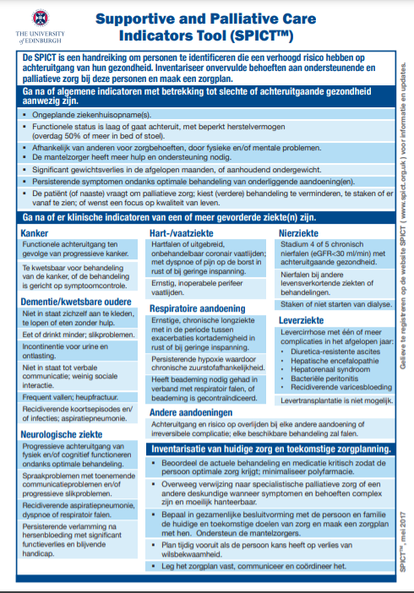
Supportive and Palliative Care Indication Tool (SPICT)
De SPICT is een handreiking
om personen te identificeren die een verhoogd risico hebben op achteruitgang van hun gezondheid.
Oktober 2021
Markering en proactieve zorgplanning
Notes:
Werkvorm: kort toelichten
Inhoud: De SPICT is een handreiking om personen te identificeren die een verhoogd risico hebben op achteruitgang van hun gezondheid. Hyperlink naar het hulpmiddel https://www.pallialine.nl/uploaded/docs/Kwaliteitskader_pz/Meetinstrument_SPICT_NL_May2017.pdf?u=1PpoEp Suggestie: de afbeelding is niet goed leesbaar, door de link te openen kun je het hulpmiddel leesbaar op scherm tonen.
Volgende dia: afhankelijk van het gekozen programma

Slide 13
Proactieve zorgplanning
Oktober 2021
Markering en proactieve zorgplanning
Notes:
Volgende dia: uitleg definitie proactieve zorgplanning

Slide 14
Definitie proactieve zorgplanning
Oktober 2021
Markering en proactieve zorgplanning
Notes:
Werkvorm: kort toelichten
Inhoud: Als zorgverlener ben je je bewust dat patiënten, die een verhoogde kans hebben om achteruit te gaan en te overlijden, behoefte kunnen hebben aan palliatieve zorg. Om zo goed mogelijk afgestemde palliatieve zorg te bieden is het belangrijk om de behandelwensen- en grenzen van de patiënt te kennen. Je wilt daarom in een vroeg stadium van het ziekteproces het gesprek met de patiënt hierover voeren en checken of hij of zij daarvoor openstaat. Volgende dia: video ‘Proactieve zorgplanning in de praktijk’ en video proactieve zorgplanning onderdeel huisartsenzorg

Slide 15
Video ‘Proactieve zorgplanning in de praktijk’
Oktober 2021
Markering en proactieve zorgplanning
Notes:
Werkvorm: de film kijken in zijn geheel of in fragmenten
Inhoud: huisartsen en praktijkondersteuners vertellen hoe zij proactieve zorgplanning in de praktijk toepassen. Is proactieve zorgplanning belangrijk voor de huisarts zelf, met wie voeren ze deze gesprekken, hoe belangrijk is het betrekken van naaste en waar lopen ze tegenaan? Daarnaast wordt er gesproken over de samenwerking tussen de huisartsen en praktijkondersteuners. In de volgende acht slides wordt de film in fragmenten opgeknipt.
Volgende dia: keuze uit film 1 fragment 1 t/m 8 en film 2 fragment 1 t/m 0

Slide 16
1/8 ‘Wat betekent proactieve zorgplanning voor jou?’
Oktober 2021
Markering en proactieve zorgplanning
Notes:
Werkvorm: fragment 1 Wat betekent proactieve zorgplanning voor jou? bekijken en met elkaar bespreken. Minuut 01:00 – 02:46
Inhoud: in dit fragment vertellen huisartsen en praktijkondersteuners wat proactieve zorgplanning voor hun betekent. Voorbeeldvraag: wat betekent proactieve zorgplanning voor jullie? Wat valt je op in het fragment?
Volgende dia: afhankelijk van het gekozen programma

Slide 17
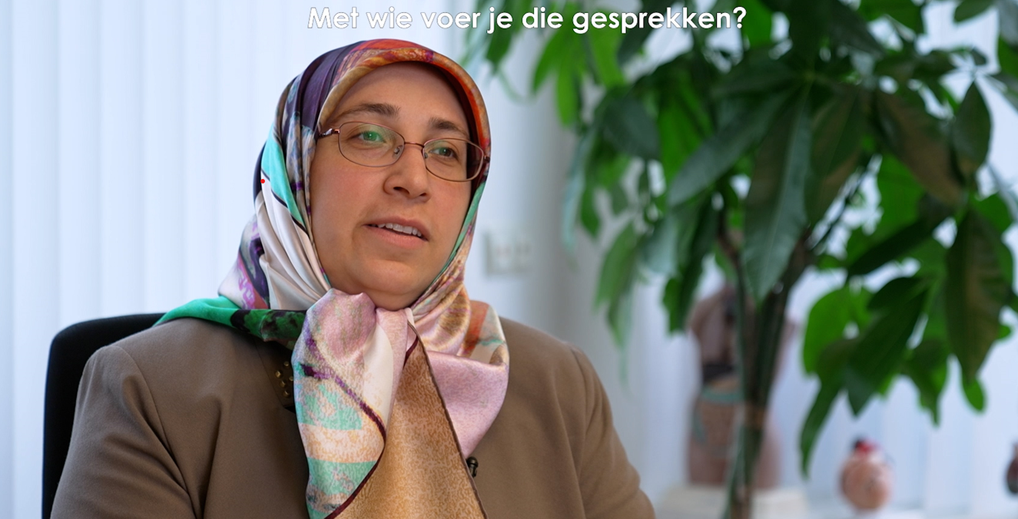
2/8 ‘Met wie voer je de gesprekken?’
Oktober 2021
Markering en proactieve zorgplanning
Notes:
Werkvorm: fragment 2 Met wie voer je de gesprekken bekijken en bespreken. Minuut 03:00 – 04:59.
Inhoud: In dit fragment vertellen huisartsen en praktijkondersteuners met wie zij in gesprek gaan zoals (kwetsbare) ouderen, patiënten die in het ziekenhuis hebben gelegen of een slechte diagnose gekregen hebben. Voorbeeldvraag: met welke patiënten/cliënten/bewoners/gasten zouden jullie in gesprek willen? Voor welke van deze patiënten kunnen we de SQ toepassen?
Volgende dia: afhankelijk van het gekozen programma

Slide 18
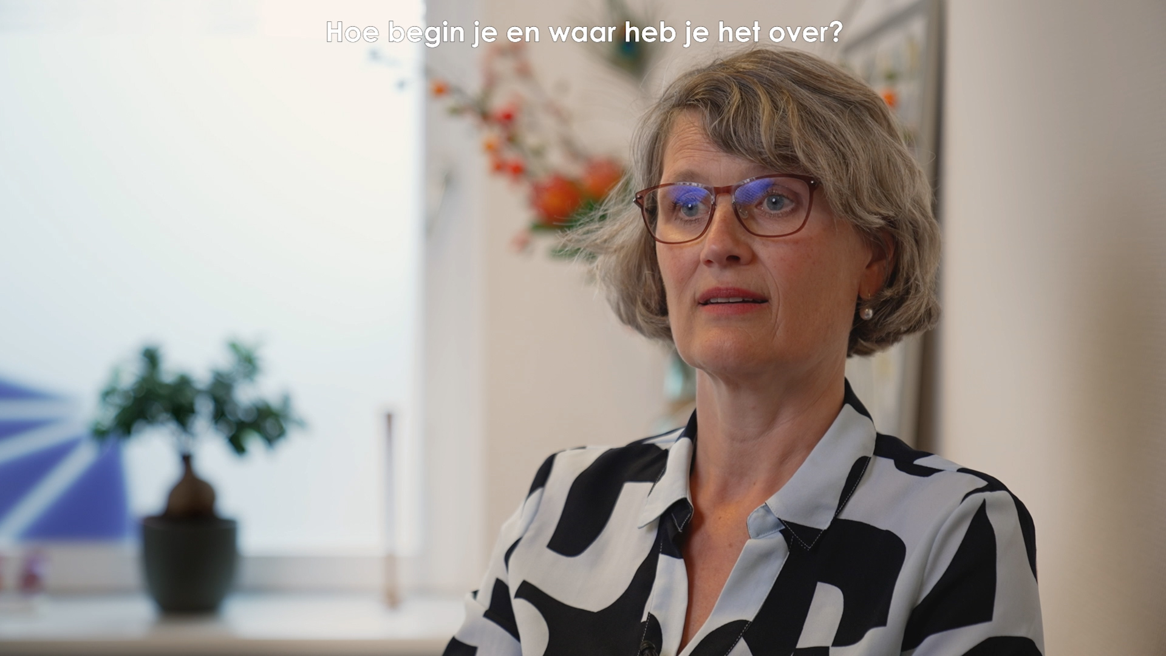
3/8 ‘Hoe begin je en waar heb je het over?’
Oktober 2021
Markering en proactieve zorgplanning
Notes:
Werkvorm: fragment 3 Hoe begin je en waar heb je het over? bekijken en bespreken. Minuut 05:00 – 07:35
Inhoud: In dit fragment vertellen huisartsen en praktijkondersteuners hoe zij het gesprek beginnen en waar zij het over hebben. Dit gesprek verloopt vaak heel natuurlijk en sluit aan op de situatie van de patiënt. Het gesprek gaat doorgaans over wat voor iemand belangrijk is. Voorbeeldvraag: op welk moment in het zorgproces kunnen wij/jullie beginnen met proactieve zorgplanning? En welke vragen zouden jullie willen stellen?
Volgende dia: afhankelijk van het gekozen programma

Slide 19
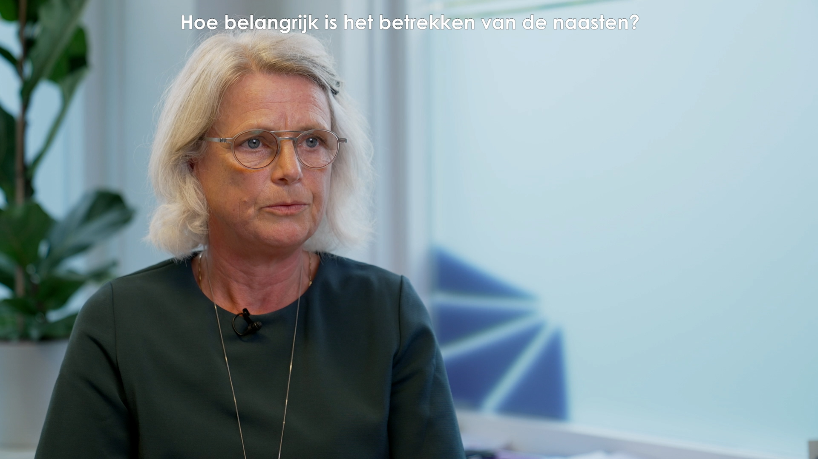
4/8 ‘Hoe belangrijk is het betrekken van naasten?’
Oktober 2021
Markering en proactieve zorgplanning
Notes:
Werkvorm: fragment 4 Hoe belangrijk is het betrekken van naasten? bekijken en bespreken 07:36 – 09:06
Inhoud: voorbeeldvraag: In dit fragment vertellen huisartsen en praktijkondersteuners over het betrekken van naasten. Het is belangrijk dat de naasten op de hoogte zijn van de behandelwensen- en grenzen omdat de nabestaanden er een beter gevoel aan over kunnen houden als de laatste levensfase is gegaan zoals de patiënt dit wilde. Vragen: hoe denken jullie over het betrekken van naasten? Hoe kunnen we dat aanpakken?
Volgende dia: afhankelijk van het gekozen programma

Slide 20
5/8 ‘Hoe is de samenwerking tussen de huisarts en POH?’
Oktober 2021
Markering en proactieve zorgplanning
Notes:
Werkvorm: fragment 5 Hoe is de samenwerking tussen de huisarts en de praktijkondersteuner? bekijken en bespreken. Minuut 09:12 – 11:34
Inhoud: In dit fragment vertellen huisartsen en praktijkondersteuners over de onderlinge samenwerking. De praktijkondersteuners volgen de ouderen en benaderen deze actief. De huisartsen leggen de behandelwensen- en grenzen vast en zorgen voor een overdracht. Voorbeeldvraag: hoe kunnen wij de samenwerking organiseren? Wat zijn de aandachtspunten?
Volgende dia: afhankelijk van het gekozen programma

Slide 21
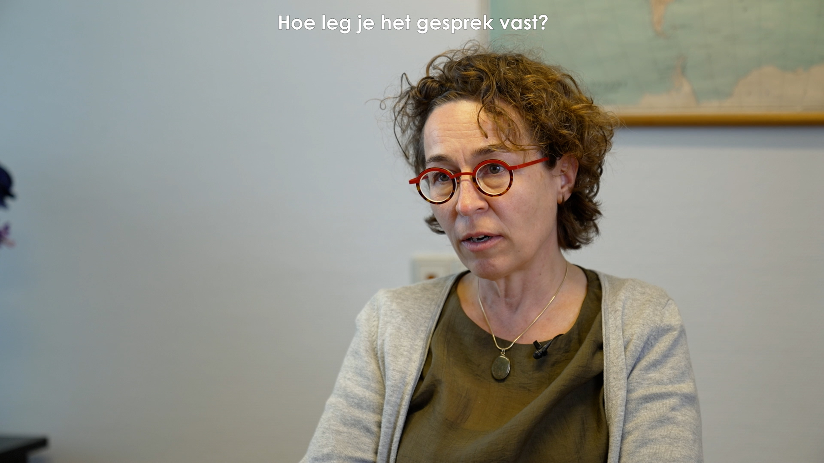
6/8 ‘Hoe leg je het gesprek vast?’
Oktober 2021
Markering en proactieve zorgplanning
Notes:
Werkvorm: fragment 6 Hoe leg je het gesprek vast? bekijken en bespreken. Minuut 11:35 – 12:48
Inhoud: In dit fragment vertelt een huisarts dat ze graag ziet dat de patiënt zelf zijn behandelwensen- en grenzen opschrijft. Deze komen in het dossier en kunnen gedeeld worden.
Voorbeeldvraag: op welke manier gaan wij de gesprekken vastleggen?
Volgende dia: afhankelijk van het gekozen programma

Slide 22
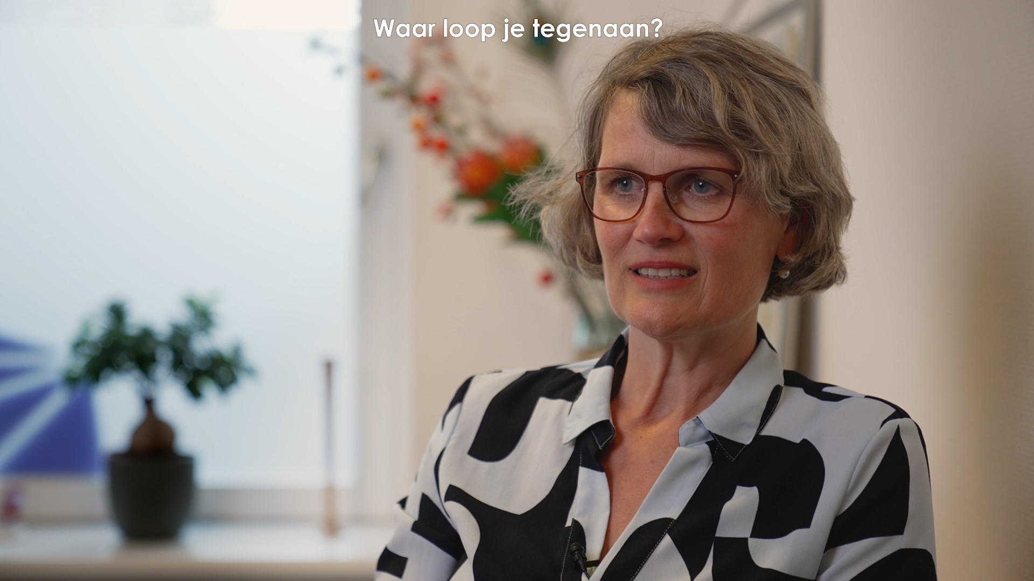
7/8 ‘Waar loop je tegenaan?’
Oktober 2021
Markering en proactieve zorgplanning
Notes:
Werkvorm: fragment 7 Waar loop je tegenaan? bekijken en bespreken. Minuut 12:49 – 15:54
Inhoud: In dit fragment vertellen huisartsen en praktijkondersteuners waar zij tegenaan lopen bij proactieve zorgplanning. Zoals behandelwensen die medisch gezien niet zinvol zijn en patiënten die niet openstaan voor het gesprek. Voorbeeldvragen: wat valt je op in dit fragment? Tegen welke punten verwachten wij zelf aan te lopen? Kunnen we daar op voorhand rekening mee houden?
Volgende dia: afhankelijk van het gekozen programma

Slide 23
8/8 ‘Welke tips heb je voor collega’s?’
Oktober 2021
Markering en proactieve zorgplanning
Notes:
Werkvorm: fragment 8 Welke tips heb je voor collega’s? bekijken en bespreken. Minuut 15:55 – 17:06
Inhoud: voorbeeldvraag: In dit fragment geven huisartsen en praktijkondersteuners tips zoals zet je koudwatervrees aan de kant, volg een scholing en pak het op als team/regio.
Vraag: aan welke tip heb jij wat?
Volgende dia: afhankelijk van het gekozen programma

Slide 24
Video ‘Proactieve zorgplanning onderdeel huisartsenzorg’
Oktober 2021
Markering en proactieve zorgplanning
Notes:
Werkvorm: film of fragmenten bekijken en met elkaar bespreken
Inhoud: Een Amsterdamse huisarts deelt haar ervaringen met proactieve zorgplanning. Is proactieve zorgplanning belangrijk voor de huisarts zelf, met wie voeren ze deze gesprekken, hoe belangrijk is het betrekken van naaste en waar loopt zij tegenaan? Daarnaast wordt er gesproken over de religieuze achtergrond van patiënten en de inzet van hulpmiddelen.
Volgende dia: afhankelijk van het gekozen programma

Slide 25
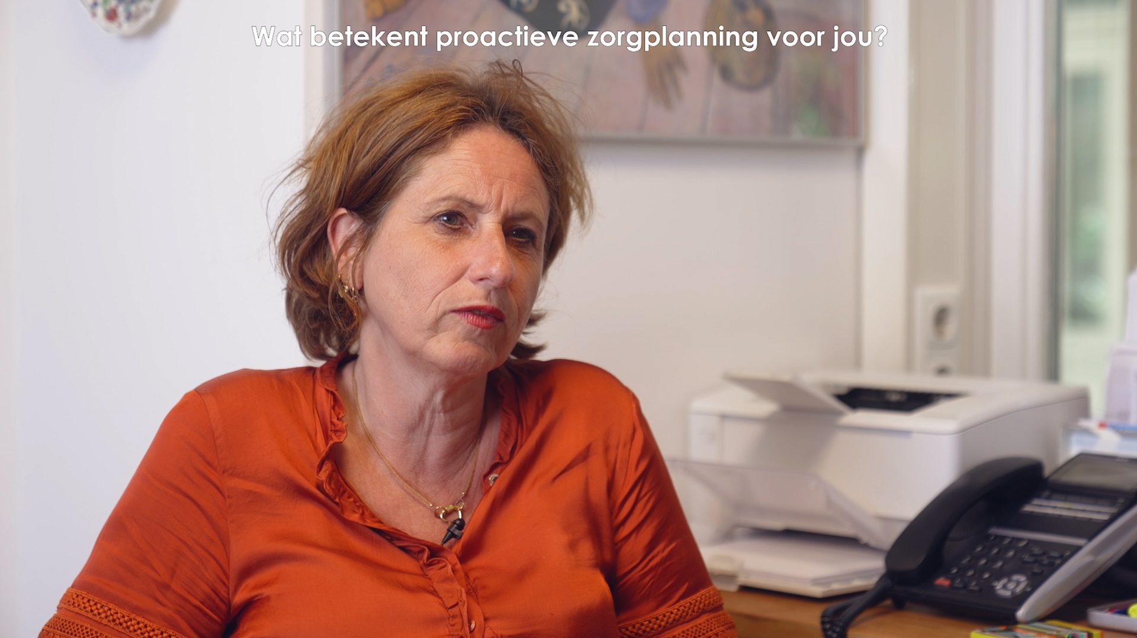
1/9 ‘Wat betekent proactieve zorgplanning voor jou?’
Oktober 2021
Markering en proactieve zorgplanning
Notes:
Werkvorm: fragment 1 wat betekent proactieve zorgplanning voor jou? bekijken en met elkaar bespreken. Minuut 01:03 – 01:33
Inhoud: In dit fragment vertelt een huisarts wat proactieve zorgplanning voor haar betekent. Zij vindt het belangrijk om mensen bewust te maken van hun laatste levensfase. Als je dit bespreekt en weet kun je beter aansluiten op hun wensen en grenzen. Voorbeeldvraag: Wat valt je op in het fragment? Wat betekent proactieve zorgplanning voor jou?
Volgende dia: afhankelijk van het gekozen programma

Slide 26
2/9 ‘Is proactieve zorgplanning belangrijk voor de huisarts?’
Oktober 2021
Markering en proactieve zorgplanning
Notes:
Werkvorm: fragment 2 Is proactieve zorgplanning belangrijk voor de huisarts zelf? bekijken en bespreken. Minuut 01:34 – 02:46
Inhoud: In dit fragment vertelt een huisarts wat proactieve zorgplanning voor haar betekent. Als ze de wensen en grenzen van de patiënt kent kan ze beter met de patiënt meelopen en anticiperen en bijsturen waar nodig. Voorbeeldvraag: hoe staan jullie hierin? Welke waarde heeft proactieve zorgplanning voor jullie?
Volgende dia: afhankelijk van het gekozen programma

Slide 27
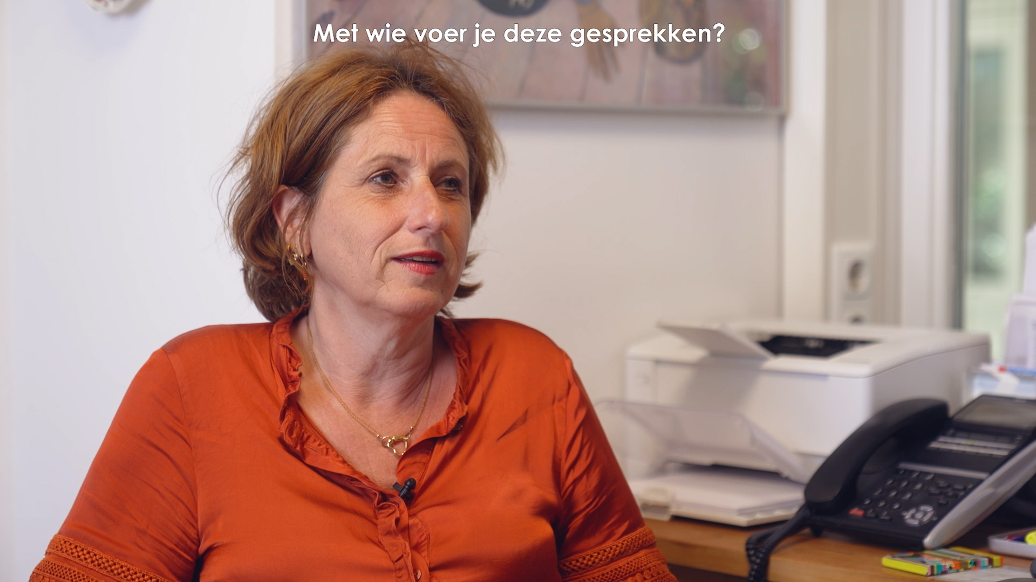
3/9 ‘Met wie voer je deze gesprekken?’
Oktober 2021
Markering en proactieve zorgplanning
Notes:
Werkvorm: fragment 3 Met wie voer je de gesprekken bekijken en bespreken. Minuut 02:56 – 04:11
Inhoud: In dit fragment vertelt een huisarts met wie de gesprekken voert zoals ouderen die nieuw in de praktijk zijn of bij een ernstige of terminale aandoening.
voorbeeldvraag: met welke patiënten/cliënten/bewoners/gasten zouden jullie in gesprek willen? Voor welke van deze patiënten kunnen we de SQ toepassen?
Volgende dia: afhankelijk van het gekozen programma

Slide 28
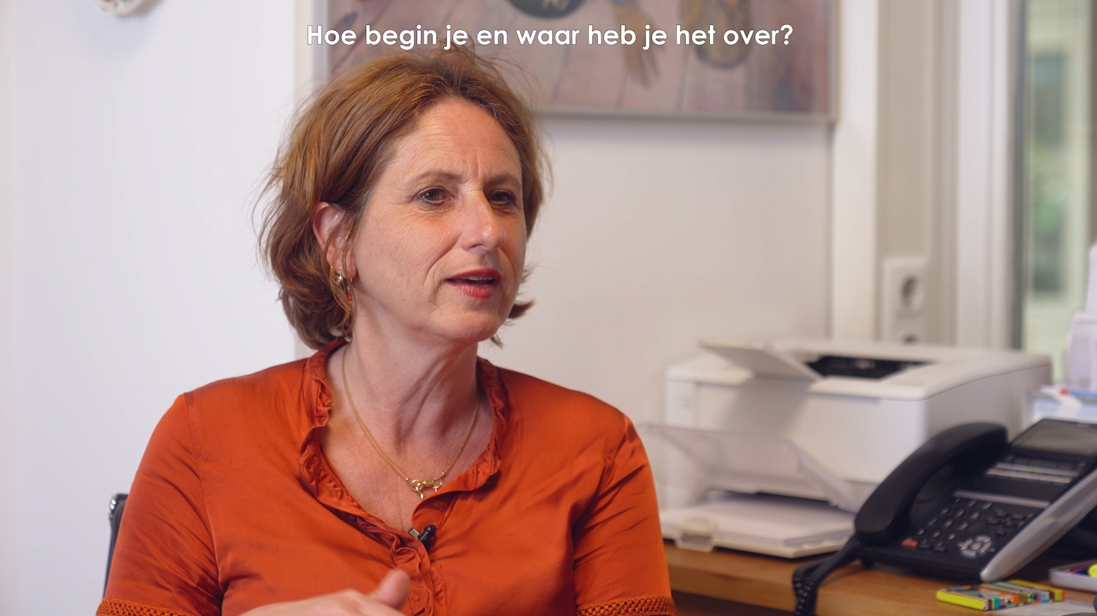
4/9 ‘Hoe begin je en waar heb je het over?’
Oktober 2021
Markering en proactieve zorgplanning
Notes:
Werkvorm: fragment 4 Hoe begin je en waar heb je het over? bekijken en bespreken. Minuut 04:12 – 05:21
Inhoud: In dit fragment vertelt een huisarts welke vragen zij aan de patiënt stelt: ‘wat vind jij belangrijk’, ‘waar hecht jij waarde aan?
voorbeeldvraag: op welk moment in het zorgproces kunnen wij/jullie beginnen met proactieve zorgplanning? En welke vragen zouden jullie willen stellen?
Volgende dia: afhankelijk van het gekozen programma

Slide 29
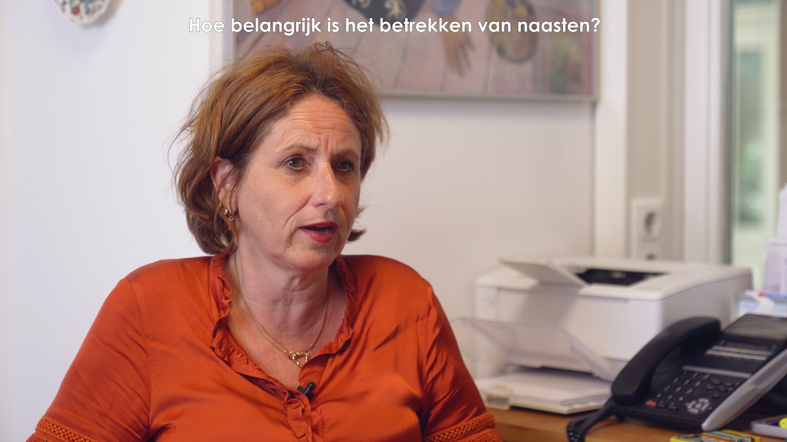
5/9 ‘Hoe belangrijk is het betrekken van naasten?’
Oktober 2021
Markering en proactieve zorgplanning
Notes:
Werkvorm: fragment 5 Hoe belangrijk is het betrekken van naasten? bekijken en bespreken. Minuut 05:22 – 05:59
Inhoud: voorbeeldvraag: In dit fragment vertelt een huisarts over het belang van het betrekken van naasten. Zij stimuleer patiënten om uitgesproken behandelwensen- en grenzen te delen met naasten. Voorbeeldvraag: hoe denken jullie over het betrekken van naasten? Hoe kunnen we dat aanpakken?
Volgende dia: afhankelijk van het gekozen programma

Slide 30
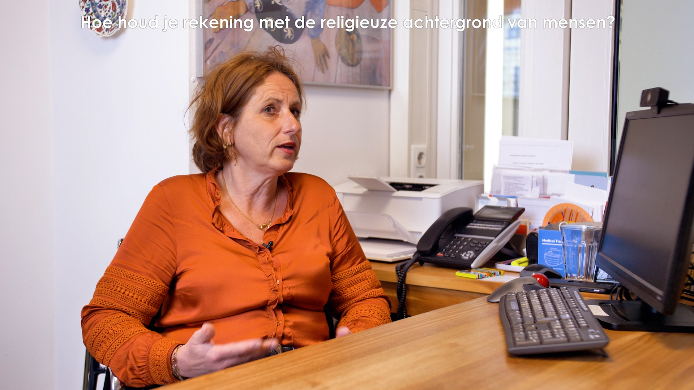
6/9 ‘Hoe houd je rekening met religieuze achtergrond?’
Oktober 2021
Markering en proactieve zorgplanning
Notes:
Werkvorm: fragment 6 Hoe houd je rekening met de religieuze achtergrond van mensen? bekijken en bespreken. Minuut 06:00 - 07:38
Inhoud: In dit fragment vertelt een huisarts hoe zij rekening houdt met religie. Bij mensen met een Moslim achtergrond is dit wel eens lastig, het kan helpen om deze vraag te stellen in het bijzijn van de kinderen. Voorbeeldvraag: hoe kunnen wij rekening houden met de religieuze achtergrond van de patiënten? Wat hebben we hiervoor nodig?
Volgende dia: afhankelijk van het gekozen programma

Slide 31
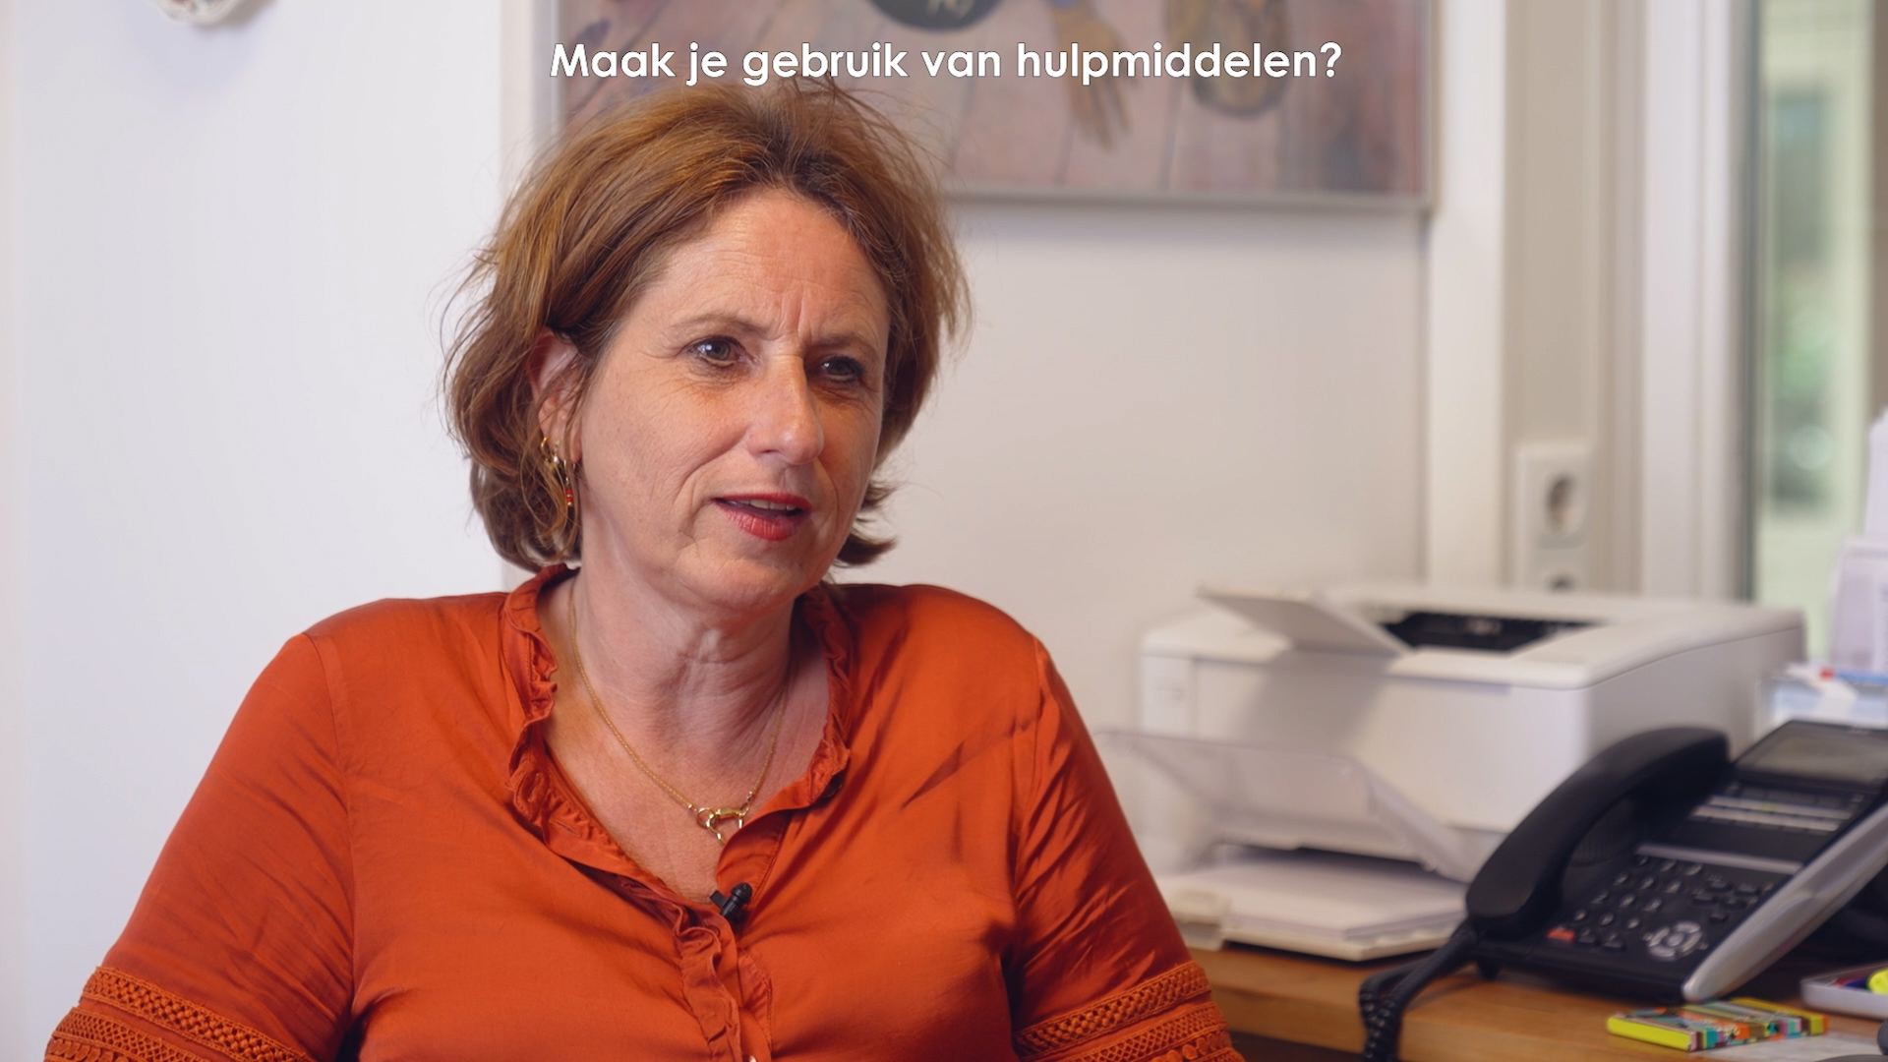
7/9 ‘Maak je gebruik van hulpmiddelen?’
Oktober 2021
Markering en proactieve zorgplanning
Notes:
Werkvorm: fragment 7 Maak je gebruik van hulpmiddelen? bekijken en bespreken. Minuut 07:39 – 08:16
Inhoud: In dit fragment vertelt een huisarts dat zij gebruik maakt van een keuzehulpmiddel voor de patiënt.
voorbeeldvraag: welke hulpmiddelen willen jullie inzetten en op welke manier?
Volgende dia: afhankelijk van het gekozen programma

Slide 32
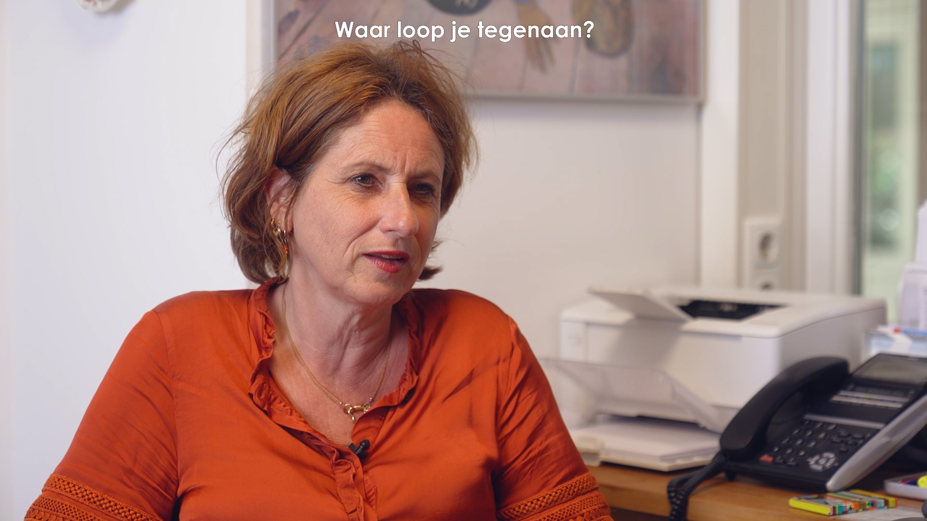
8/9 ‘Waar loop je tegenaan?’
Oktober 2021
Markering en proactieve zorgplanning
Notes:
Werkvorm: fragment 8 Waar loop je tegenaan? bekijken en bespreken. Minuut 08:17 – 10:43
Inhoud: In dit fragment vertelt een huisarts dat het haar opvalt dat mensen niet zo voorbereid zijn om te spreken over het levenseinde. Soms hebben mensen te hoge verwachtingen van de geneeskunde. Verder vertelt zij dat ze tegenkomt dat mensen alles willen vastleggen. Voorbeeldvragen: wat valt je op in dit fragment? Tegen welke punten verwachten wij zelf aan te lopen? Kunnen we daar op voorhand rekening mee houden?
Volgende dia: afhankelijk van het gekozen programma

Slide 33
9/9 ‘Welke tips heb je voor collega’s?’
Oktober 2021
Markering en proactieve zorgplanning
Notes:
Werkvorm: fragment 9 Welke tips heb je voor collega’s? bekijken en bespreken. Minuut 10:44 – 11:44
Inhoud: In dit fragment geeft de huisarts de volgende tip: doen! Het is zwaar en doet een appèl op jezelf maar je kunt goed bijdragen aan een goede/fijne laatste levensfase.
voorbeeldvraag: aan welke tip heb jij wat?
Volgende dia: afhankelijk van het gekozen programma

Slide 34
Hulpmiddelen proactieve zorgplannning
Algemeen
Leidraad proactieve zorgplanning
Implementatie
Toolkit Advance Care Planning voor implementatie van proactieve zorgplanning in de huisartsenpraktijk of regio
Implementatiehandreiking Advance Care Planning
Voor patiënten met dementie
Gesprekswijzer proactieve zorgplanning bij dementie en vergeetachtigheid
Voor mensen met een migratieachtergrond
Handreiking lessen uit gesprekken over leven en dood
Oktober 2021
Markering en proactieve zorgplanning
Notes:
Werkvorm: kort toelichten
Inhoud: er zijn diverse hulpmiddelen voor zorgverleners beschikbaar ter ondersteuning aan proactieve zorgplanning. De voorzitter kan één of enkele hulpmiddelen naar keuze selecteren. Daarnaast kan de voorzitter ervoor kiezen om alle hulpmiddelen als overzicht te presenteren en daarna het gesprek te gaan over welke hulpmiddelen er mogelijk passend zijn bij het team de organisatie of het netwerk. De dia’s over de gesprekwijzer vindt je vanaf dia 53. De dia’s voor mensen met een migratieachtergrond vanaf dia 65.
Volgende dia: leidraad proactieve zorgplanning

Slide 35
Leidraad proactieve zorgplanning
Oktober 2021
Markering en proactieve zorgplanning
Notes:
Werkvorm: korte toelichting, bespreken
Inhoud: De leidraad biedt een overzicht van stappen om tot individuele behandelwensen en -grenzen te komen. Hyperlink: https://palliaweb.nl/getmedia/1e1ce663-6f7d-46ac-a47a-c8cb589597b7/Leidraad-proactieve-zorgplanning-(ACP)_22102020_new.pdf
Volgende dia: afhankelijk van het gekozen programma

Slide 36
Toolkit Advance Care Planning voor implementatie van proactieve zorgplanning in de huisartsenpraktijk of regio
Oktober 2021
Markering en proactieve zorgplanning
Notes:
Werkvorm: korte toelichting, bespreken
Inhoud: een toolbox voor implementatie van proactieve zorgplanning in de huisartsenpraktijk of regio.
Volgende dia: afhankelijk van het gekozen programma

Slide 37
Implementatiehandreiking Advance Care Planning
Oktober 2021
Markering en proactieve zorgplanning
Notes:
Werkvorm: korte toelichting, bespreken
Inhoud: document met aanbevelingen voor gebruik, implementatie en borging van ACP
Volgende dia: afhankelijk van het gekozen programma

Slide 38
Hulpmiddelen vastleggen van afspraken
Formulier uniform vastleggen proactieve zorgplanning (digitaal en print)
Oktober 2021
Markering en proactieve zorgplanning
Notes:
Werkvorm: kort toelichten
Inhoud: er zijn diverse hulpmiddelen voor zorgverleners beschikbaar ter ondersteuning aan proactieve zorgplanning. De voorzitter kan één of enkele hulpmiddelen naar keuze selecteren. Daarnaast kan de voorzitter ervoor kiezen om alle hulpmiddelen als overzicht te presenteren en daarna het gesprek te gaan over welke hulpmiddelen er mogelijk passend zijn bij het team de organisatie of het netwerk.
Volgende dia: afhankelijk van het gekozen programma

Slide 39
Formulier uniform vastleggen proactieve zorgplanning
Oktober 2021
Markering en proactieve zorgplanning
Notes:
Werkvorm: korte toelichting, bespreken
Inhoud: Dit formulier is ontwikkeld om afspraken voortkomend uit het proces van proactieve zorgplanning eenduidig vast te leggen. Het is GEEN afvinklijst. Het kan alleen na deskundig en genuanceerd gesprek door een zorgverlener worden ingevuld. Handreikingen voor het voeren van deze gesprekken zijn te vinden in de ‘Leidraad voor het proces en uniform vastleggen van proactieve zorgplanning (advance care planning, ACP) naar aanleiding van de COVID-19- pandemie’
Volgende dia: afhankelijk van het gekozen programma

Slide 40
Patiënteninformatie proactieve zorgplanning
e-book ‘Praat op tijd over uw levenseinde’
Keuzehulp
Video bij Keuzehulp
Folder ‘Praten over behandelwensen en –grenzen’
Wachtkamerfilmpje ‘Praat op tijd over uw levenseinde’
Wachtkamerfilmpje ‘Weet u wat u wilt?’
Oktober 2021
Markering en proactieve zorgplanning
Notes:
Werkvorm: kort toelichten
Inhoud: er zijn diverse hulpmiddelen voor zorgverleners beschikbaar ter ondersteuning aan proactieve zorgplanning. De voorzitter kan hier al enkele hulpmiddelen selecteren. Daarnaast kan de voorzitter ervoor kiezen om alle hulpmiddelen als overzicht te presenteren en daarna het gesprek te gaan over welke hulpmiddelen er mogelijk passend zijn bij het team de organisatie of het netwerk.
Volgende dia: afhankelijk van het gekozen programma

Slide 41
e-book ‘praat op tijd over uw levenseinde’
Oktober 2021
Markering en proactieve zorgplanning
Notes:
Werkvorm: korte toelichting, bespreken
Inhoud: E-book voor de patiënt ‘Praat op tijd over uw levenseinde’ [https://www.patz.nu/wp-content/uploads/2020/05/Pati%C3%ABntenfederatie-ebook.pdf]. Een PDF over het praten met de dokter over grenzen, wensen en verwachtingen rond het levenseinde.
Volgende dia: afhankelijk van het gekozen programma

Slide 42
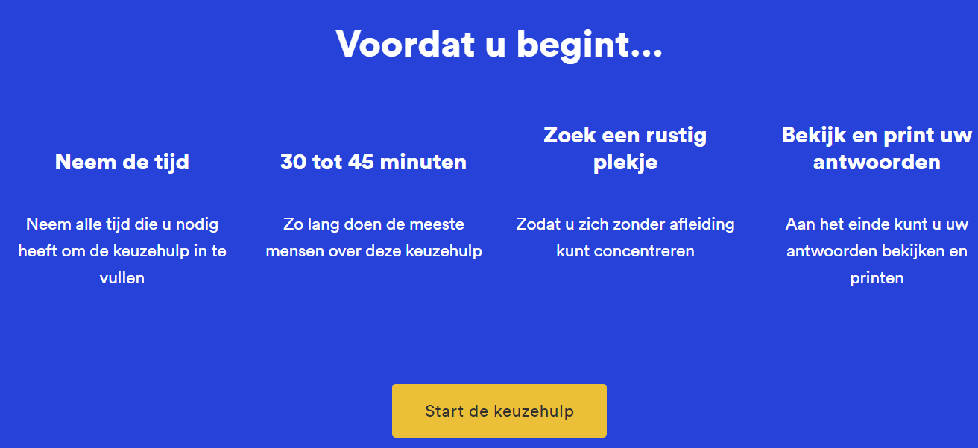
Keuzehulp
Oktober 2021
Markering en proactieve zorgplanning
Notes:
Werkvorm: korte toelichting, bespreken
Inhoud: keuzehulp voor patiënten en naasten die helpt bij het nadenken over wensen voor zorg en behandeling, en het bespreken en vastleggen daarvan. De keuzehulp is beschikbaar op www.thuisarts.nl
Volgende dia: Video keuzehulp

Slide 43
Video bij keuzehulp
Oktober 2021
Markering en proactieve zorgplanning
Notes:
Werkvorm: korte toelichting, bespreken
Inhoud: In dit twee minuten durende filmpje ‘Hoe de keuzehulp helpt om je behandelwensen ‘op papier’ te zetten’ [https://www.youtube.com/watch?v=UY5iaEhijb4] wordt het hulpmiddel toegelicht door een onderzoeker. Een patiënt en naaste vertellen over hun ervaringen met de keuzehulp.
Volgende dia: Wachtkamerfilmpje ‘Praat op tijd over uw levenseinde’

Slide 44
Folder praten over behandelwensen en -grenzen
Oktober 2021
Markering en proactieve zorgplanning
Notes:
Werkvorm: korte toelichting, bespreken
Inhoud: folder met informatie voor patiënten en familie over behandelbeperkingen.
Volgende dia: afhankelijk van het programma

Slide 45
Wachtkamerfilmpje ‘Praat op tijd over uw levenseinde’
Oktober 2021
Markering en proactieve zorgplanning
Notes:
Werkvorm: korte toelichting, bespreken
Inhoud: Een animatie van ruim 1 minuut (zonder geluid) over het nadenken, bespreken en vastleggen van wensen rondom het levenseinde.
Volgende dia: afhankelijk van het gekozen programma

Slide 46
Wachtkamerfilmpje ‘Weet u wat u wilt?’
Oktober 2021
Markering en proactieve zorgplanning
Notes:
Werkvorm: korte toelichting, bespreken
Inhoud: Een animatie van twee minuten (zonder geluid) met voorbeelden waarom het goed is dat patiënten tijdig praten over het levenseinde.
Volgende dia: afhankelijk van het gekozen programma

Slide 47
Hulpmiddelen proactieve zorgplanning bij ouderen
Behandelwensenformulier
Set schriftelijke materialen voor implementatie
Oktober 2021
Markering en proactieve zorgplanning
Notes:
Werkvorm: kort toelichten
Inhoud: er zijn diverse hulpmiddelen voor zorgverleners beschikbaar ter ondersteuning aan proactieve zorgplanning bij ouderen. De voorzitter kan hier al enkele hulpmiddelen selecteren. Daarnaast kan de voorzitter ervoor kiezen om alle hulpmiddelen als overzicht te presenteren en daarna het gesprek te gaan over welke hulpmiddelen er mogelijk passend zijn bij het team de organisatie of het netwerk.
Volgende dia: afhankelijk van het gekozen programma

Slide 48
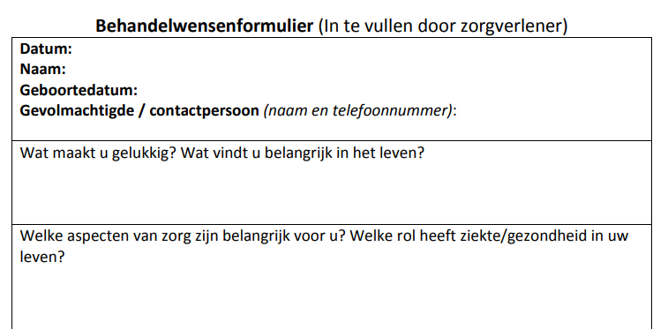
Behandelwensenformulier
Oktober 2021
Markering en proactieve zorgplanning
Notes:
Werkvorm: korte toelichting, bespreken
Inhoud: Het behandelwensenformulier bestaat uit 2 pagina’s met vragen over de behandelwensen van de patiënt. Dit formulier wordt ingevuld door de huisarts.
Het behandelwensenformulier maakt deel uit van een set schriftelijke implementatiematerialen (handreiking deel 1 en handreiking deel 2 , brief voor patiënten, voorbereidende vragen voor patiënten [, poster 1 en poster 2. De implementatiematerialen worden in samenhang met elkaar toegepast (zie dia 49).
Volgende dia: afhankelijk van het gekozen programma

Slide 49
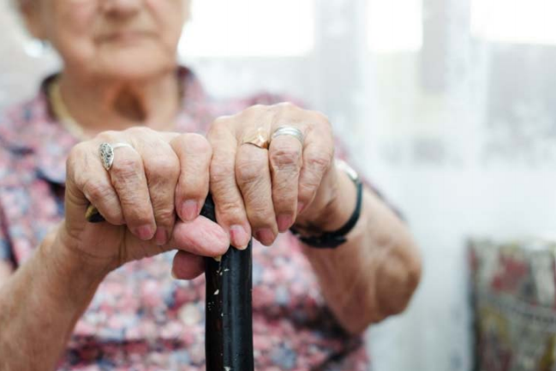
Set schriftelijke materialen voor implementatie
Oktober 2021
Markering en proactieve zorgplanning
Notes:
Werkvorm: korte toelichting en bespreken
Inhoud: De set bestaat uit
Handreiking deel 1: werkbeschrijvingen en hulpmiddelen
Handreiking deel 2: toelichting bij de werkbeschrijvingen en hulpmiddelen
Behandelwensenformulier
brief voor patiënten
Voorbereidende vragen voor patiënten
Poster voor de wachtkamer, versie 1 en versie 2
Factsheet ‘ACP en Diversiteit’ (auteurs: M. Torensma & J.L. Suurmond)
Mogelijke aanknopingspunten bij onderwijs over ACP

Slide 50
Patiënteninformatie proactieve zorgplanning bij ouderen
Brief ter voorbereiding op het behandelwensengesprek
11 voorbereidende vragen
3 posters voor in de wachtkamer
Oktober 2021
Markering en proactieve zorgplanning
Notes:
Werkvorm: kort toelichten
Inhoud: er zijn diverse hulpmiddelen voor zorgverleners beschikbaar ter ondersteuning aan proactieve zorgplanning. Op deze dia zie je de eerste opsomming, op de volgende dia staat het vervolg van deze opsomming. De voorzitter kan hier al enkele hulpmiddelen selecteren. Daarnaast kan de voorzitter ervoor kiezen om alle hulpmiddelen als overzicht te presenteren en daarna het gesprek te gaan over welke hulpmiddelen er mogelijk passend zijn bij het team de organisatie of het netwerk.
Volgende dia: afhankelijk van het gekozen programma

Slide 51
Brief ter voorbereiding op behandelwensengesprek
Oktober 2021
Markering en proactieve zorgplanning
Notes:
Werkvorm: korte toelichting, bespreken
Inhoud: De brief van 2 A4 is voor patiënten ter voorbereiding op het behandelwensen gesprek /ACP gesprek
De brief kan vooraf aan het behandelwensen gesprek door de huisarts, praktijkondersteuner of doktersassistent worden meegegeven aan de patiënt. De brief kan samen worden meegegeven met 11 voorbereidende vragen zodat de patiënt zich kan voorbereiden op het gesprek.
De brief en de voorbereidende vragen maken deel uit van een set schriftelijke implementatiematerialen (handreiking deel 1 en handreiking deel 2 , behandelwensenformulier, poster 1 en poster 2). De implementatiematerialen worden in samenhang met elkaar toegepast.

Slide 52
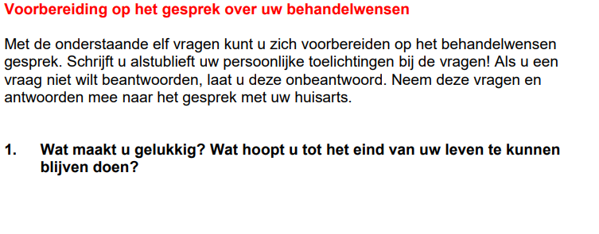
11 voorbereidende vragen voor patiënten
Oktober 2021
Markering en proactieve zorgplanning
Notes:
Werkvorm: korte toelichting, bespreken
Inhoud: voorbereidende vragen welke samen met de brief meegeven worden aan de patiënt vooraf aan het behandelwensen gesprek
Volgende dia: afhankelijk van het gekozen programma

Slide 53
3 posters voor in de wachtkamer
Oktober 2021
Markering en proactieve zorgplanning
Notes:
Werkvorm: korte toelichting, bespreken
Inhoud: Poster voor de wachtkamer van de huisartsenpraktijk om patiënten te activeren in gesprek te gaan met de huisarts over behandelwensen. De posters kunnen worden afgedrukt en opgehangen in de wachtkamer. De posters maken deel uit van een set schriftelijke implementatiematerialen (handreiking deel 1 en handreiking deel 2, brief voor patiënten, voorbereidende vragen voor patiënten, poster 1 en poster 2. De implementatiematerialen worden in samenhang met elkaar toegepast.
Volgende dia: afhankelijk van het gekozen programma

Slide 54
Hulpmiddelen proactieve zorgplanning bij
mensen met dementie en vergeetachtigheid
Gesprekswijzer
Video gesprekswijzer
Implementatietoolbox Gesprekswijzer
Oktober 2021
Markering en proactieve zorgplanning
Notes:
Werkvorm: kort toelichten
Inhoud: er zijn diverse hulpmiddelen voor zorgverleners beschikbaar ter ondersteuning aan proactieve zorgplanning bij ouderen. De voorzitter kan hier al enkele hulpmiddelen selecteren. Daarnaast kan de voorzitter ervoor kiezen om alle hulpmiddelen als overzicht te presenteren en daarna het gesprek te gaan over welke hulpmiddelen er mogelijk passend zijn bij het team de organisatie of het netwerk.
Volgende dia: afhankelijk van het gekozen programma

Slide 55
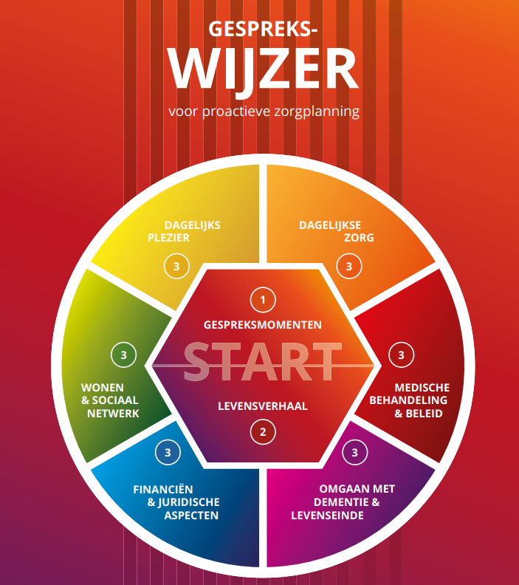
Gesprekswijzer proactieve zorgplanning
bij dementie en vergeetachtigheid
Oktober 2021
Markering en proactieve zorgplanning
Notes:
Werkvorm: korte toelichting, bespreken
Inhoud: de Gesprekswijzer proactieve zorgplanning bij dementie en vergeetachtigheid [https://netwerkpalliatievezorg.nl/Portals/22/SAXION%20Gesprekswijzer.pdf] is een gesprekshulp voor zorgverleners in de eerste lijn die helpt bij het voorbereiden en voeren van gesprekken met mensen met dementie en hun naasten.
Volgende dia: video Gesprekswijzer

Slide 56
Video gesprekswijzer
Oktober 2021
Markering en proactieve zorgplanning
Notes:
Werkvorm: kort toelichten, de video (4 minuten) bekijken
Inhoud: in de video Verdieping in je werk I innoveren met ouderen [Verdieping in je werk | Innoveren met Ouderen - YouTube] wordt uitgelegd hoe de Gesprekwijzer in de praktijk wordt toegepast. Voorbeeldvragen bij bespreken video: wat valt je op in de video? Denken jullie dat de Gesprekshulp een geschikt hulpmiddel voor ons team/organisatie/netwerk is?
Volgende dia: afhankelijk van het gekozen programma

Slide 57
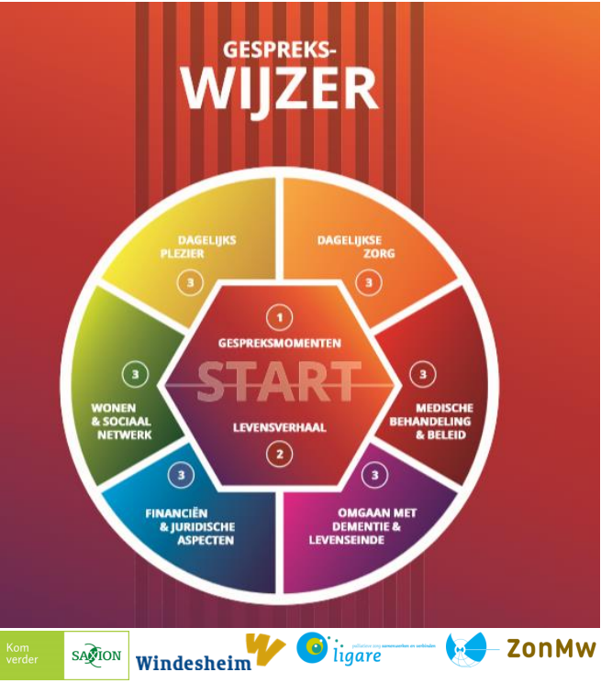
Implementatietoolbox gesprekswijzer
Oktober 2021
Markering en proactieve zorgplanning
Notes:
Werkvorm: korte toelichting en bespreking
Inhoud: de implementatietoolbox biedt handvatten voor de implementatie van de Gesprekwijzer in de 1e lijn. In het document wordt het volgende besproken:
1. Waarom proactieve zorgplanning bij dementie? 2. Wat is de Gesprekswijzer en hoe kunt u er mee aan de slag? 3. Voorwaarden voor implementatie 4. Implementatiehandleiding deel I: Implementatie van de Gesprekswijzer – hoe pakt u dat aan? 5. Implementatiehandleiding deel II: Ondersteunende materialen voor de verschillende implementatiefasen 5.1 Fase van oriëntatie: • Ervaringen van zorgverleners uit de pilot met gebruik van de Gesprekswijzer Proactieve Zorgplanning 5.2 Fase van inzicht en acceptatie: • Instructiemateriaal voor gebruik van de Gesprekswijzer Proactieve Zorgplanning 5.3 Fase van verandering en behoud: • Een train – de trainer module voor projectleiders binnen instellingen/afdelingen. Er zijn literatuurreferenties en een verantwoording opgenomen.
Hyperlink naar toolbox: 180719 DEF Implementatietoolbox Gesprekswijzer.pdf (netwerkpalliatievezorg.nl).
Voorbeeldvragen: wat is jullie indruk van de implementatietoolbox? Welke onderdelen zijn bruikbaar voor ons? Kennen wij personen die de implementatietoolbox gebruikt hebben?
Volgende dia: afhankelijk van het gekozen programma

Slide 58
Hulpmiddelen proactieve zorgplanning bij mensen met chronisch hartfalen
I-HARP
Oktober 2021
Markering en proactieve zorgplanning
Notes:
Werkvorm: kort toelichten
Inhoud: er zijn diverse hulpmiddelen voor zorgverleners beschikbaar ter ondersteuning aan proactieve zorgplanning bij patiënten met hartfalen. De voorzitter kan hier al enkele hulpmiddelen selecteren. Daarnaast kan de voorzitter ervoor kiezen om alle hulpmiddelen als overzicht te presenteren en daarna het gesprek te gaan over welke hulpmiddelen er mogelijk passend zijn bij het team de organisatie of het netwerk.
Volgende dia: I-HARP

Slide 59
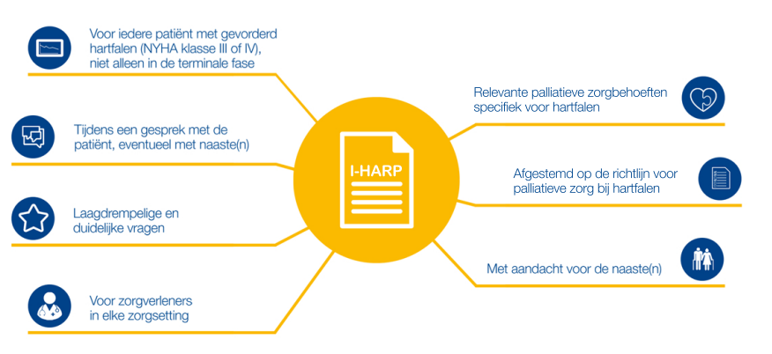
I-HARP
Oktober 2021
Markering en proactieve zorgplanning
Notes:
Werkvorm: korte toelichting, bespreken
Inhoud: I-HARP ( Identificeren van patiënten met HARtfalen met Palliatieve zorgbehoeften) is een tool voor het inventariseren van palliatieve zorgbehoeften bij patiënten met gevorderd hartfalen (NYHA klasse III en IV). I-HARP bestaat uit drie delen. Het eerste deel (Signaleren) is bedoeld om een indruk van de palliatieve zorgbehoeften te krijgen. Het bestaat uit voorbeeldvragen om het gesprek te openen en dertien laagdrempelige signaleringsvragen. Indien de patiënt of zijn naaste(n) één van de signaleringsvragen met 'ja' beantwoordt, helpen de doorvraagsuggesties uit het tweede deel (Doorvragen) bij het herkennen van de specifieke zorgbehoeften. In deel 3 (Richting geven) staan tips en adviezen om met de geïdentificeerde zorgbehoeften aan de slag te gaan. De tool is voorzien van instructiemateriaal en tips voor implementatie in het ziekenhuis.
Volgende dia: afhankelijk van het gekozen programma

Slide 60
Hulpmiddelen proactieve zorgplanning bij mensen met een verstandelijke beperking
Checklist palliatieve zorg
Video ‘Parel voor advance care planning bij mensen met een verstandelijke beperking’
Oktober 2021
Markering en proactieve zorgplanning
Notes:
Werkvorm: kort toelichten
Inhoud: er zijn diverse hulpmiddelen voor zorgverleners beschikbaar ter ondersteuning aan proactieve zorgplanning bij mensen met een verstandelijke beperking. De voorzitter kan één of enkele hulpmiddelen selecteren. Daarnaast kan de voorzitter ervoor kiezen om alle hulpmiddelen als overzicht te presenteren en daarna het gesprek te gaan over welke hulpmiddelen er mogelijk passend zijn bij het team de organisatie of het netwerk.
Volgende dia: afhankelijk van het gekozen programma

Slide 61
Checklist palliatieve zorg
Oktober 2021
Markering en proactieve zorgplanning
Notes:
Werkvorm: korte toelichting, bespreken
Inhoud: Een checklist van vijf pagina’s voor cliënten in de palliatieve fase die minimaal 1 keer per 3 maanden wordt ingevuld door de behandelaar en/of persoonlijk begeleider. Met de checklist worden de randvoorwaarden voor het organiseren van palliatieve zorg voor de client in kaart gebracht.
Volgende dia: afhankelijk van het gekozen programma

Slide 62
Video ‘Parel voor advance care planning bij mensen met een verstandelijke beperking
Oktober 2021
Markering en proactieve zorgplanning
Notes:
Werkvorm: korte toelichting, bespreken
Inhoud: video waarin het belang van proactieve zorgplanning bij mensen met een verstandelijke beperking besproken wordt. Je kunt die video bekijken via: https://www.zonmw.nl/nl/actueel/parelprojecten/parel-voor-advance-care-planning-bij-mensen-met-een-verstandelijke-beperking/. Tevens te downloaden als mp4 bestand en in uitgeschreven tekst.
Volgende dia: afhankelijk van het gekozen programma

Slide 63
Patiënteninformatie proactieve zorgplanning bij mensen met een verstandelijke beperking
Voor wettelijk vertegenwoordigers, familie en begeleiding:
Brochure Advance Care Planning
Voor mensen met een verstandelijke beperking:
Flyer ‘ Advance Care Planning’ gesprek met huisarts voeren over ziek zijn en dood gaan
Oktober 2021
Markering en proactieve zorgplanning
Notes:
Werkvorm: kort toelichten
Inhoud: er zijn diverse hulpmiddelen voor zorgverleners beschikbaar ter ondersteuning aan proactieve zorgplanning. Op deze dia zie je de eerste opsomming, op de volgende dia staat het vervolg van deze opsomming. De voorzitter kan hier al enkele hulpmiddelen selecteren. Daarnaast kan de voorzitter ervoor kiezen om alle hulpmiddelen als overzicht te presenteren en daarna het gesprek te gaan over welke hulpmiddelen er mogelijk passend zijn bij het team de organisatie of het netwerk.
Volgende dia: afhankelijk van het gekozen programma

Slide 64
Brochure advance care planning voor mensen met een verstandelijke beperking
Oktober 2021
Markering en proactieve zorgplanning
Notes:
Werkvorm: korte toelichting, bespreken
Inhoud: Document van vier pagina’s met een gespreksleidraad advance care planning bij mensen met een verstandelijke beperking en hulpvragen die gesteld kunnen worden.
Volgende dia: afhankelijk van het gekozen programma

Slide 65
Flyer Advance Care Planning voor mensen met een verstandelijke beperking: gesprek met huisarts
Oktober 2021
Markering en proactieve zorgplanning
Notes:
Werkvorm: korte toelichting, bespreken
Inhoud: hulpmiddel voor mensen met een verstandelijke beperking om met de huisarts te praten over ziek zijn en doodgaan
Volgende dia: afhankelijk van het gekozen programma

Slide 66
Hulpmiddelen proactieve zorgplanning bij mensen met een migratieachtergrond
Draaiboek voor migrantenvoorlichters
Lessen uit gesprekken over leven en dood
Oktober 2021
Markering en proactieve zorgplanning
Notes:
Werkvorm: kort toelichten
Inhoud: er zijn diverse hulpmiddelen voor zorgverleners beschikbaar ter ondersteuning aan proactieve zorgplanning. Op deze dia zie je de eerste opsomming, op de volgende dia staat het vervolg van deze opsomming . De voorzitter kan hier al enkele hulpmiddelen selecteren. Daarnaast kan de voorzitter ervoor kiezen om alle hulpmiddelen als overzicht te presenteren en daarna het gesprek te gaan over welke hulpmiddelen er mogelijk passend zijn bij het team de organisatie of het netwerk.
Volgende dia: afhankelijk van het gekozen programma

Slide 67
Draaiboek voor migrantenvoorlichters
Oktober 2021
Markering en proactieve zorgplanning
Notes:
Werkvorm: korte toelichting, bespreken
Inhoud: draaiboek voor migrantenvoorlichters palliatieve zorg [https://www.pharos.nl/kennisbank/draaiboek-voor-een-voorlichtingsbijeenkomst-over-palliatieve-zorg-voor-migrantenvoorlichters/] voor het voorbereiden, uitvoeren en evalueren van voorlichtingsbijeenkomsten over palliatieve zorg.
Volgende dia: afhankelijk van het gekozen programma

Slide 68
Lessen uit gesprekken over leven en dood
Oktober 2021
Markering en proactieve zorgplanning
Notes:
Werkvorm: korte toelichting, bespreken
Inhoud: Een document van zestien pagina’s met adviezen voor zorgverleners die gebruikt kunnen worden in de voorlichting over palliatieve zorg aan patiënten met een migratieachtergrond.
Volgende dia: afhankelijk van het gekozen programma

Slide 69
Patiënteninformatie proactieve zorgplanning bij mensen met een migratieachtergrond
Video’s in gesprek over leven en dood
Bijsluiter video’s
Oktober 2021
Markering en proactieve zorgplanning
Notes:
Werkvorm: kort toelichten
Inhoud: er zijn diverse hulpmiddelen voor zorgverleners beschikbaar ter ondersteuning aan proactieve zorgplanning. De voorzitter kan ervoor kiezen om één of alle hulpmiddelen als overzicht te presenteren en daarna het gesprek te gaan over welke hulpmiddelen er mogelijk passend zijn bij het team de organisatie of het netwerk.
Volgende dia: afhankelijk van het gekozen programma

Slide 70
Video’s in gesprek over leven en dood
Oktober 2021
Markering en proactieve zorgplanning
Notes:
Werkvorm: korte toelichting, bespreken
Inhoud: De films zijn bedoeld voor de patiënt en zijn familie. Zij kunnen de film thuis bekijken, of eventueel samen met u als zorgverlener. U zult zien dat u daarna veel te bespreken heeft. De films zijn gemaakt in vier talen; Papiaments, Kantonees (met ondertitels in het Mandarijn), Turks en Marokkaans-Arabisch.
Volgende dia: bijsluiter video’s

Slide 71
Bijsluiter video’s
Oktober 2021
Markering en proactieve zorgplanning
Notes:
Werkvorm: korte toelichting, bespreken
Inhoud: bijsluiter video’s [https://www.pharos.nl/wp-content/uploads/2020/11/Bijsluiter-voorlichtingsfilms-In-gesprek-over-leven-en-dood.pdf] geeft handvatten voor het gebruik van voorlichtingsfilms bij gesprekken over het levenseinde
Volgende dia: 3. conclusies wensen voor de toekomst

Slide 72
3. Conclusies wensen voor de toekomst
Oktober 2021
Markering en proactieve zorgplanning
Notes:
Blok 3 (15 min)
Werkvorm: nabespreking
Inhoud: Na de discussie (in subgroepjes) komen de deelnemers weer bij elkaar in de plenaire bijeenkomst. De voorzitter geeft ieder groepje het woord en vraagt wat het subgroepje wil terugkoppelen over de discussie. De input van de subgroepjes wordt nabesproken. De voorzitter vraagt bijvoorbeeld aan de deelnemers wat hen is opgevallen en welke mogelijkheden en kansen er liggen.
Volgende dia: 4 acties voor verbetering benoemen

Slide 73
4. Acties voor verbeteringen benoemen
Oktober 2021
Markering en proactieve zorgplanning
Notes:
Blok 4 (20 min)
Werkvorm: groepsgesprek
Inhoud: Benoemen van acties voor verbetering om wensen voor de toekomst te realiseren. En benoemen welke hulpmiddelen daarbij
kunnen helpen.
Volgende dia: 5 acties voor verbetering verzamelen

Slide 74
5. Acties voor verbeteringen verzamelen
Oktober 2021
Markering en proactieve zorgplanning
Notes:
Blok 5 (10 min)
Werkvorm: groepsgesprek
Inhoud: Nabespreking en verhelderingsvragen stellen zodat alle verzamelde acties voor alle deelnemers duidelijk zijn om in het volgende blok te kunnen prioriteren.
Volgende dia: 6 prioriteren

Slide 75
6. Prioriteren
Oktober 2021
Markering en proactieve zorgplanning
Notes:
Blok 6 (30 min)
Werkvorm: prioriteren
Inhoud: Na de terugkoppeling kunnen er concrete acties worden afgesproken. Waar wil de groep morgen mee aan de slag? De voorzitter haalt de acties op uit de groep door personen het woord te geven. Nadat alle acties opgehaald zijn worden er met de groep prioriteiten gesteld.
Volgende dia: afronding

Slide 76
7. Afronding
Welke specifieke punten zijn bijgebleven in deze bijeenkomst?
Oktober 2021
Markering en proactieve zorgplanning
Notes:
Blok 7 (10 min)
Werkvorm: samenvatten, nazit
Inhoud: de voorzitter geeft een korte samenvatting van de bijeenkomst en de gemaakte afspraken. De voorzitter vraagt aan de deelnemers hoe ze de bijeenkomst ervaren hebben. De voorzitter heeft tot een half uur na de bijeenkomst tijd voor een nazit. Dit geeft deelnemers de gelegenheid om vragen te stellen die zijn blijven liggen.
Volgende dia: bronvermelding

Slide 77
Bronvermelding (1-2)
Advance Care Planning in de eerste lijn voor de kwetsbare oudere patiënt en diens naasten, Amsterdam UMC, 2019
Advance care planning in de palliatieve fase van mensen met een verstandelijke beperking: ontwikkeling, evaluatie en implementatie van een ACP-programma, Koraal, 2020
Bijdragen aan het welbevinden van patiënten en hun naasten door markering van de palliatieve fase en proactieve zorgplanning, ZonMw, Ligare, Hogescholen Windesheim en Saxion, 2019
E-book voor de patiënt ‘Praat op tijd over uw levenseinde’, KNMG e.a., 2017
Folder Praten over behandelwensen en -grenzen informatie voor patiënten en familie over behandelbeperkingen, (Patiëntenfederatie Nederland, 2019)
Formulier uniform vastleggen proactieve zorgplanning, (NHG e.a., 2020)
Hoe de keuzehulp helpt om je behandelwensen ‘op papier’ te zetten, Rijnmond, 2020
Implementatiehandreiking Advance Care Planning, Nivel, 2020
In gesprek over leven en dood. Passende zorg en ondersteuning in de laatste levensfase voor niet-westerse migranten. Pharos, 2019
Kwaliteitskader palliatieve zorg Nederland. IKNL/Palliactief 2017
Leidraad voor het proces en uniform vastleggen van proactieve zorgplanning (advance care planning, ACP) naar aanleiding van de COVID-19-pandemie. Proactieve zorgplanning. PZNL, 2020
Markering van de palliatieve fase PZNL, 2019
Parel voor advance care planning bij mensen met een verstandelijke beperking, ZonMW, 2021
Praat op tijd over je levenseinde, Patiëntenfederatie
Pro-actieve palliatieve zorg voor mensen met een ernstige psychiatrische aandoening: ontwikkeling, invoering en evaluatie van een interventieprogramma, Hogeschool Inholland, 2020
Oktober 2021
Markering en proactieve zorgplanning
Notes:
Deze bronnen zijn gebruikt bij de totstandkoming van de handreiking bijeenkomst kwaliteitsverbetering palliatieve zorg.

Slide 78
Bronvermelding (2-2)
Proactieve zorgplanning als onderdeel van de huisartsenzorg, ZonMW, LOCo, PZNL, 2021
Proactieve zorgplanning in de praktijk, ZonMW, LOCo, PZNL, 2021
Supportive & Palliative Care Indicators Tool (SPICT NL), Pallialine, 2017
Tijdig in gesprek : De ontwikkeling, evaluatie en implementatie van een digitale “Advance Care Planning” keuzehulp voor chronisch zieken in Nederland, Erasmus M, 2020
Tijdige herkenning van palliatieve zorgbehoeften bij patiënten met gevorderd chronisch hartfalen: I-HARP, Maastricht Universitair Medisch Centrum +, 2020
Toolkit Advance Care Planning Voor implementatie van proactieve zorgplanning in de huisartsenpraktijk of regio, Laego, 2017
Verdieping in je werk Innoveren met Ouderen, Hogeschool Windesheim, 2019
Weet u wat u wilt?, Netwerken Palliatieve Zorg, 2021
Oktober 2021
Markering en proactieve zorgplanning
Notes:
Deze bronnen zijn gebruikt bij de totstandkoming van de handreiking bijeenkomst kwaliteitsverbetering palliatieve zorg.
Laatste dia.

Slide 79
Bijeenkomst markering en proactieve zorgplanning
Notes:
Laatste dia.

